Slide 1
Synthesis of Two-Dimensional Polymer Using Self-Assembly at Air/Water Interface
Tobe Lab. M1
Kazuki Kunimoto
Notes:
では、はじめます。

Slide 2
Contents
Introduction
∙ What is Two-Dimensional (2D) Polymer?
∙ Approach for the Synthesis of 2D Polymer
∙ Langmuir-Blodgett (LB) Film
∙ LB Trough
My Work
Summary
Notes:
本日はこのような順で発表させていただきます。
まず始めに二次元ポリマーとは何か。そして合成のアプローチから自身の研究につながるラングミュアー・ブロジェット膜、LBトラフについて紹介します。
次に私の研究を紹介します。
そして最後にまとめを述べます。

Slide 3
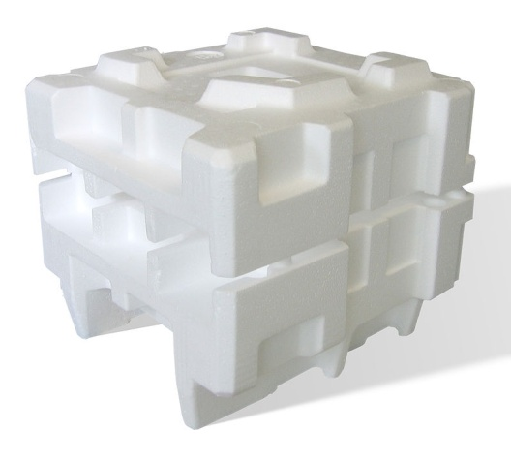
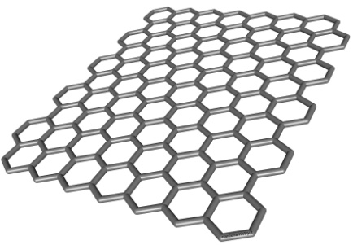
What is 2D Polymer ?
2D Polymer. Sheet shaped defect free polymer formed by covalent bonding.
Common Polymer
ex) formed styrol
having two reaction sites
Linear connection of monomers results in a threadlike polymer.
monomer
polymer
Image of formed styrol ^{[1]}
[1] http://ja.wikipedia.org/wiki/%E7%99%BA%E6%B3%A1%E3%82%B9%E3%83%81%E3%83%AD%E3%83%BC%E3%83%AB#mediaviewer/%
E3%83%95%E3%82%A1%E3%82%A4%E3%83%AB:Expanded_polystyrene_foam_dunnage.jpg
2D Polymer
ex) graphene^{[2]}
having six reaction sites
Lateral connection of monomers result in a sheet-like polymer.
monomer
2D polymer
[2] http://www.nanochemistry.it/download/graphene01h.jpg
Notes:
二次元ポリマーとはどんなものなのか。
私は二次元ポリマーは構成要素が共有結合で結ばれた欠陥の無い単分子厚のシート状ポリマーであるとして研究を行っています。
ポリマーは世の中にあふれています。例としてこちらに発泡スチロールを上げました。発泡スチロールはこちらの分子、スチレンがたくさんつながることでできています。このように、たくさんの分子がつながって一つの大きな分子となったものをポリマーと呼びます。ポリマーの構成要素をモノマーと呼びます。こちらのポリマーを見てもらえばわかるように、このように一般的にモノマーは反応点を二つ持っています。したがって線上にモノマーが連結していき、糸のようなポリマーになります。
二次元ポリマーは、モノマーが反応点を３つ以上有するときに合成されます。例としてこちらに水色の反応点を６つ有するモノマーを示します。このようなモノマーが平面方向に連結していけば、シートのようなポリマーが生成します。シートのような分子として、グラフェンが上げられますが、これは二次元ポリマーの一例といえるでしょう。

Slide 4
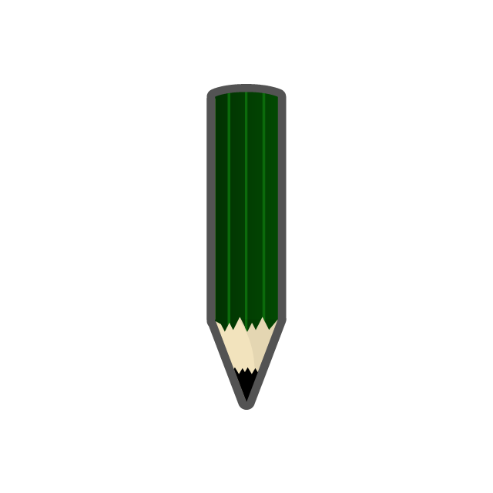
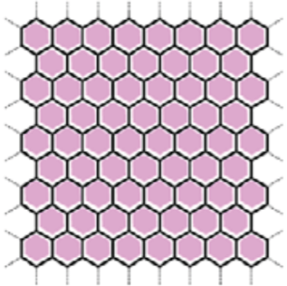
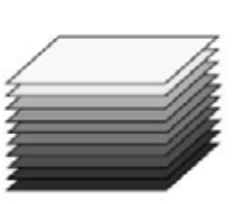
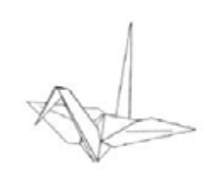
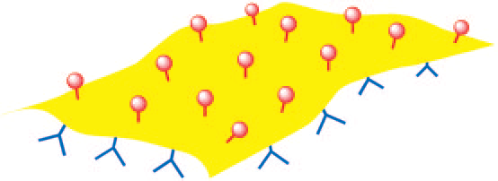
Expected properties of 2D Polymer
ex) graphene
Graphene was isolated in 2004 by Novoselov, Geim et al.
exfoliation
Properties of graphene:
superlative mechanical strength
extraordinarily high carrier mobility
single-molecule detection
Image of procedure for isolation graphene
http://mono.sozonochikara.com/2010/08/26/pencil.gif
Zboril, R.; Kim, K. S. et al. Chem. Rev. 2012, 112, 6156.
Unique potential properties of 2D Polymer
Two distinguishable faces
Molecular sieves with defined pores
Bottom-up 3D construction
Schlüter, A. D. et al. Angew. Chem. Int. Ed. 2009, 48, 1030.
Notes:
二次元ポリマーにはどのような性質があるのでしょうか？
グラフェンを例に紹介していきたいと思います。そもそもグラフェンは、鉛筆の芯の成分であるグラファイトを剥離していくことで得られます。しかし、グラフェンがはじめて単離されたのは2004年であり、人類が二次元ポリマーに出会ったのはつい最近のこととなります。グラフェンが単離されたことで、驚くべき多くの性質が明らかにされました。たとえば、厚さが１分子分ですが非常に機械的強度があります。非常に高い電気移動度を持ち、分子レベルの検出器になります。
ほかにも他の分子と比べて特異な性質をしめすグラフェンですが、グラフェンは自然によって設計されました。
そこで、私たちが設計して二次元ポリマーを合成すれば、グラフェンとはまた異なった性質を示す二次元ポリマーが合成されるでしょう。
たとえば、シート状の二次元ポリマーはこのように表と裏に異なる性質を付与できます。このように定まった空孔を有する二次元ポリマーなら、分子をふるいわけることができるでしょう。すなわち分子レベルのフィルターとなります。３次元構造へも拡張できそうです。

Slide 5
Approach for the Synthesis of 2D Polymer
Preorganization
Polymerization
Polymerization
Monomers
2D polymer
Environment used for synthesis of 2D polymers
Pay attention
liquid
air
surface
interface
interface
solid
liquid
liquid
Solid surface
Liquid/liquid interface
Air/liquid interface
3D crystal
Only in the 3D crystal, there is one study that reported the synthesis of 2D polymer on the basis of some characterization of resulting polymer.
But it didn’t address its physical property.
Notes:
二次元ポリマーを合成するにはどうすればよいのか？
反応点を３つ以上有するモノマーを反応させれば二次元ポリマーが得られる、と単純にはいきません。
それは、分子が連結されてもその連結部を軸に分子が回転してしまったり、だんだんと反応点周辺が込み入ってくることで、立体障害により未反応の場所が出てきてしまうからです。そのため、二次元ポリマーの合成にはモノマーを二次元的に配列させて、その後にそれらを連結することが必要となります。
モノマーを事前に配列させる環境として、固体表面や液液界面、気液界面、３次元結晶中が用いられています。３次元結晶中は少しわかりづらいかもしれませんが、たとえばこの部分に二次元平面があります。今までこれらの環境で二次元ポリマーを合成しようと試みた例はたくさんあります。中には二次元ポリマーができたと主張する論文もいくつかありますが、種種の測定から二次元ポリマーが合成されていそうなものは、３次元結晶中における合成１報のみです。その論文でさえ、二次元ポリマーの物性の解明には至っていません。
本発表では気液界面、その中でも気体と水の界面に注目していきたいと思います。
以下本発表における気液界面とは気体と水の界面のことを指します。

Slide 6


Langmuir-Blodgett (LB) Film
Why do I choose the air/water interface for the synthesis of 2D polymer?
Hydrophobic parts tend to orient to air phase.
air
interface
water
Hydrophilic parts tend to orient to water phase.
Two distinguishable faces
Advantages of syntheses at the air/water interface:
Synthesizing 2D polymer with two distinguishable faces
Air/water interface is larger than solid substrate or 3D crystal
→ Synthesizing large 2D polymer
Preorganization of monomers at the air/water interface
Monomers with hydrophobic and hydrophilic parts (amphiphilic monomer)
Langmuir-Blodgett
(LB) film
air
Transferring on the substrate
water
substrate
https://staff.aist.go.jp/k.ikegami/LB_kaisetsu/LB_kaisetsu.html
Notes:
そもそもなぜ気液界面に注目したのか？
気液界面にモノマー分子を配置すると、モノマーの水になじみやすい部分が水側に配置し、水になじみにくい部分が気体側を向くことが考えられます。この状態で分子を連結することができれば、一方の面は水となじみやすく、一方の面は水となじみにくいという特異な性質を持つ二次元ポリマーが合成できると考えられるからです。加えて気液界面は固体表面や３次元結晶中よりも広いため、広い二次元ポリマーを合成できるとも考えられます。
では気液界面にモノマーを並べたときの話へ移ります。
親水性部位と疎水性部位を持つモノマー、すなわち両親媒性モノマーを選択します。
気液界面にそのようなモノマーを配置するとこのような配向をもって、１分子分の厚みの膜ができます。しかし、気液界面ではこの膜を詳しく調査できません。そこで基盤に気液界面でできた膜を転写します。この転写された膜をラングミュアー・ブロジェット膜と呼びます。

Slide 7
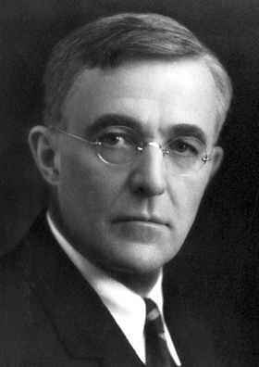

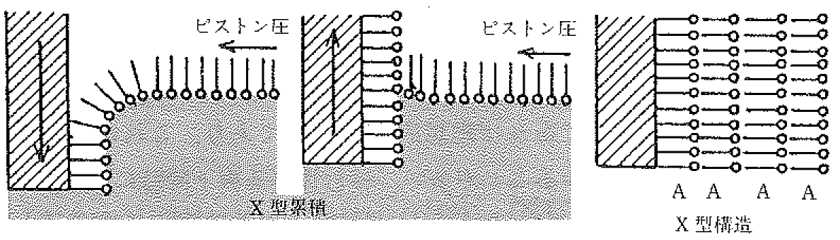
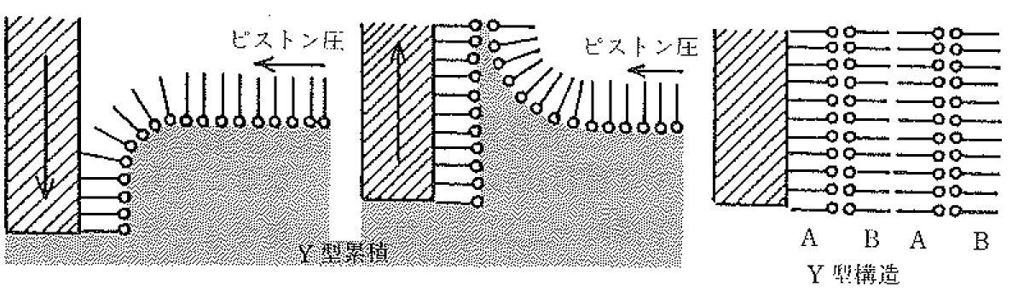
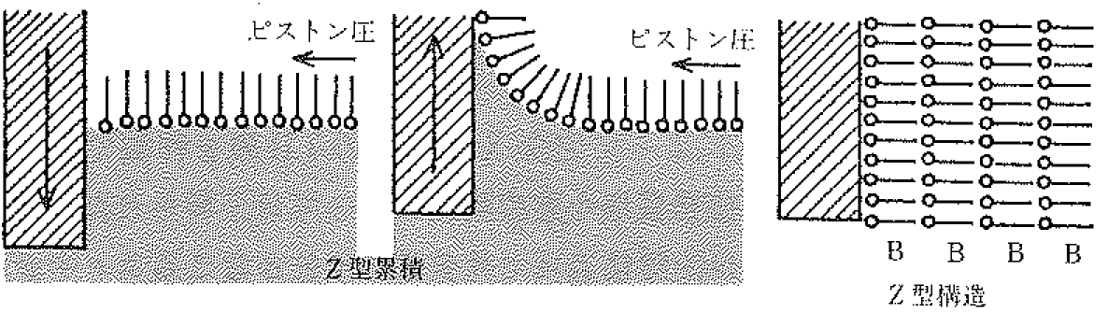
Langmuir-Blodgett (LB) Film
Irving Langmuir
Katharine Blodgett
Nobel Prize in 1932.
The first article about LB film written by Langmuir shows that Blodgett mainly performed preparation of LB film.
http://upload.wikimedia.org/wikipedia/commons/4/4e/Langmuir.jpg
http://inventors.about.com/library/inventors/bl_Katherine_Blodgett.htm
He revealed reasons why oil films covered water surface on the basis of characterization of films formed by various molecular building blocks.
air
Langmuir film
LB film
water
Fukuda, K.; Kato, T.; Nakahara, H.; Shibasaki, Y. 超薄分子組織膜の科学 –単分子膜からLB膜へ-; Kodansya, Tokyo, 1993.
Notes:
ラングミュアー・ブロジェット膜は2人の偉人の名前から名づけられました。
ラングミュアーはノーベル賞を得たことや、ラングミュアーの吸着等温式などで有名です。彼は油膜が水を覆う原因を、気液界面に生じる、さまざまな化合物の膜の厚さとその1分子辺りの面積を測定比較することで明らかにしました。その功績から気液界面に生じる単分子厚の膜をラングミュアー膜と呼びます。
一方、ブロジェットはあまり有名でないように思います。LB膜ついての初めての論文はラングミュアーから報告されましたが、そこではLB膜を作成する実験のほとんどをブロジェットが行ったと書かれているのです。彼女は疎水性の基盤をラングミュアー膜に垂直に挿入することでこのような3種類の積層膜が得られることを明らかにしました。
彼らの死後、LB膜に関する研究は盛んになり、LBトラフも販売されています。

Slide 8
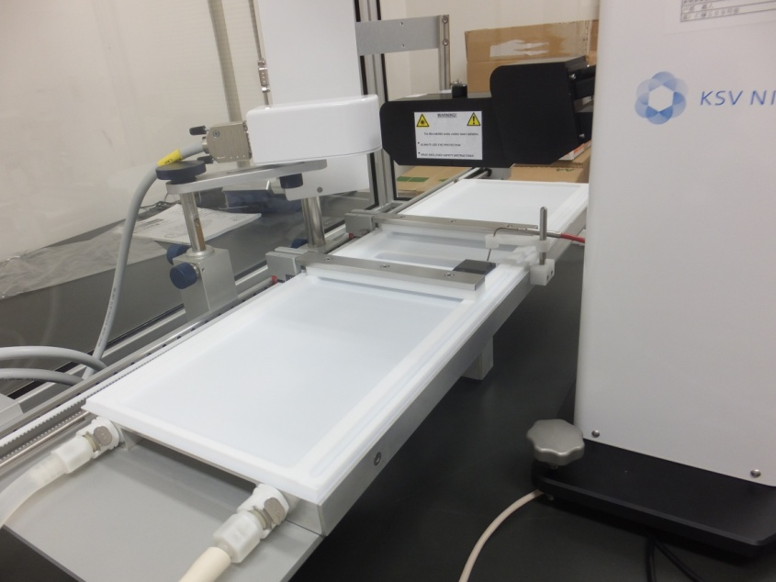
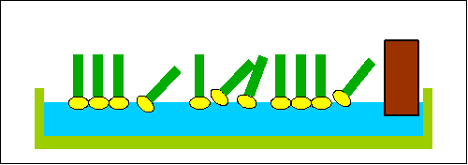

LB Trough
Barriers:
Monomers packed in in the area pressed by barriers.
Langmuir film forming?
characterization techniques:
Brewster angle microscope (BAM)
relationship between Mean molecular area (MMA) and surface pressure (SP)
http://www.usi-co.co.jp/lb2.html
Notes:
ラングミュアー膜ならびにLB膜を作成する装置をLBトラフと呼びます。
作成方法は次の通りです。
この上に水を貯め気液界面を作り、このバリアの内側に両親媒性分子を配置したのち、バリアをゆっくりと動かして内側の面積を狭めていきます。
するとこのように気液界面に配置した分子が密に集まり、膜を形成します。
しかし、実際に１分子分の均一な膜が形成したかはこのように目視では確認できないので、ブリュースター核顕微鏡画像と分子占有面積と表面圧の相関を見る必要があります。

Slide 9
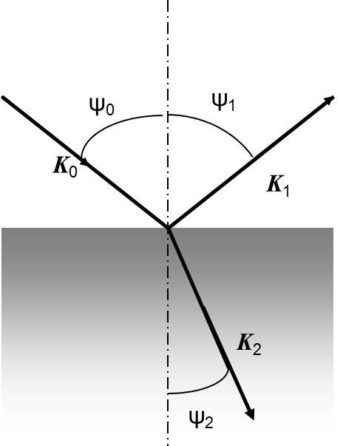
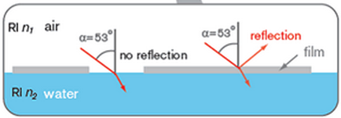
Brewster Angle Microscope (BAM)
incident light
reflected light
Brewster angle
About P wave:
Incident light commonly generates reflected and refracting light.
But incident light at Brewster angle generates only refracting light.
refracting light
http://home.sato-gallery.com/hikaribussei/snells_law.jpg
http://www.ksv.jp/ksv/bam_01.html
Notes:
ここでブリュースター角顕微鏡とは何なのかを説明します。入射光は屈折光と反射光に分かれます。そしてこの反射光ですが、入射角によって強度が変化します。光にはs偏光とp偏光があるのですが、p偏光には入射したときに反射光強度が0になる角度が存在します。この角度をブリュースター角と呼びます。ブリュースター角は入射側と透過側の物質に依存し、空気から水に向かって光が照射されたとき、ブリュースター角は約53度となることが知られています。このことを利用したものがブリュースター角顕微鏡です。すなわち、水面に対して水のブリュースター角でp偏光を照射して反射光を観察することで、水のみの部分では反射光が強度0となるため暗く見え、水以外がある部分ではブリュースター角が崩れ反射光が観測されるため明るく見えるので、水面に浮かぶ非常に小さなものを観察できるのです。

Slide 10
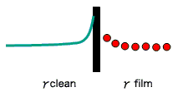
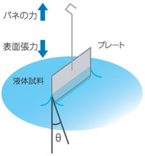
Surface Pressure (SP)
Definition of surface pressure (SP)
γ_{clean}: clear water surface tension
γ_{film}: film’s covered water surface tension
Π = γ_{clean} - γ_{film} : surface pressure (SP)
http://www.ksv.jp/ksv/lb_01.html
Measurement of surface pressure (SP)
P = mg + L • γ_{film} • cosθ – shρg
P = balance power
m = weight of the plate
g = acceleration of gravity
L = length around the plate
γ_{film} = surface pressure
θ = water contact angle
s = section area of the plate
h = distance between the bottom of plate and air
water interface
ρ = density of water
http://www.face-kyowa.co.jp/science/theory/what_surface_tention/
Calculation of mean molecular area (MMA)
MMA =
surface area
number of molecules
Notes:
表面圧とは、きれいな水面に働く表面張力と、膜で覆われた水面の表面張力の差で定義されています。水の表面張力はすでに知られているため、膜で覆われた水面の表面張力を測定することで表面圧を算出することができます。
表面張力の測定はこのようにプレートを水面に軽く沈め、その位置を保つために必要な力を測定することで算出できます。このときの関係式はこのようになっています。すなわち、プレートを水面に一定に沈めておくために必要な力は、プレートの重さと、プレートにかかる水の表面張力、そして浮力の差し引きとなるということになります。したがってこの関係式に表面張力以外の値を代入することで、表面張力が算出されます。
MMA,mean molecular areaは、配置された面を1分子あたりが占める面積のことであり、今回の場合だと気液界面の面積を分子の数で割ることで求まります。

Slide 11
My Work
Purpose of this work
・Development of new methodology to synthesize novel 2D polymer linked by C-C bonds
・Investigation of its internal structure and properties
・Choice of air/water interface as environment to synthesize 2D polymer
→ 2D polymer with large area and two distinguishable faces
Design of Monomer
Photo-dimerization of vinyl groups
Ramamurthy, V. et al. Org. Lett. 2007, 9, 5059-5062.
Possible conformation of monomer 1 at air/water interface
hydrophilic groups
hydrophobic and photoreactive groups
Notes:
それでは、予備知識の紹介が終わりましたので私の研究の紹介に移ります。
私の研究の目的は新たな二次元ポリマーの合成法を開発し、得られるポリマーの構造と物性を明らかにすることです。二次元ポリマーを合成する環境として、気液界面を選択しました。
そのため、こちらのモノマー 1 を設計しました。中心コアは6回対称性のヘキサフェニルベンゼンとしました。分子間を連結するための反応性部位として、ビニル基を導入することにしました。これは、近接した二つのビニル基は光照射により、[2+2]付加環化反応を起こすことが知られているためです。また、気液界面で自己集合により分子の配向を制御するため、親水性基の2-ヒドロキシエトキシ基を導入し、モノマーに両親媒性を付与しています。気液界面では、モノマー１は親水性基を水中に配向させて、こちらに示す配座をとると期待されます。

Slide 12
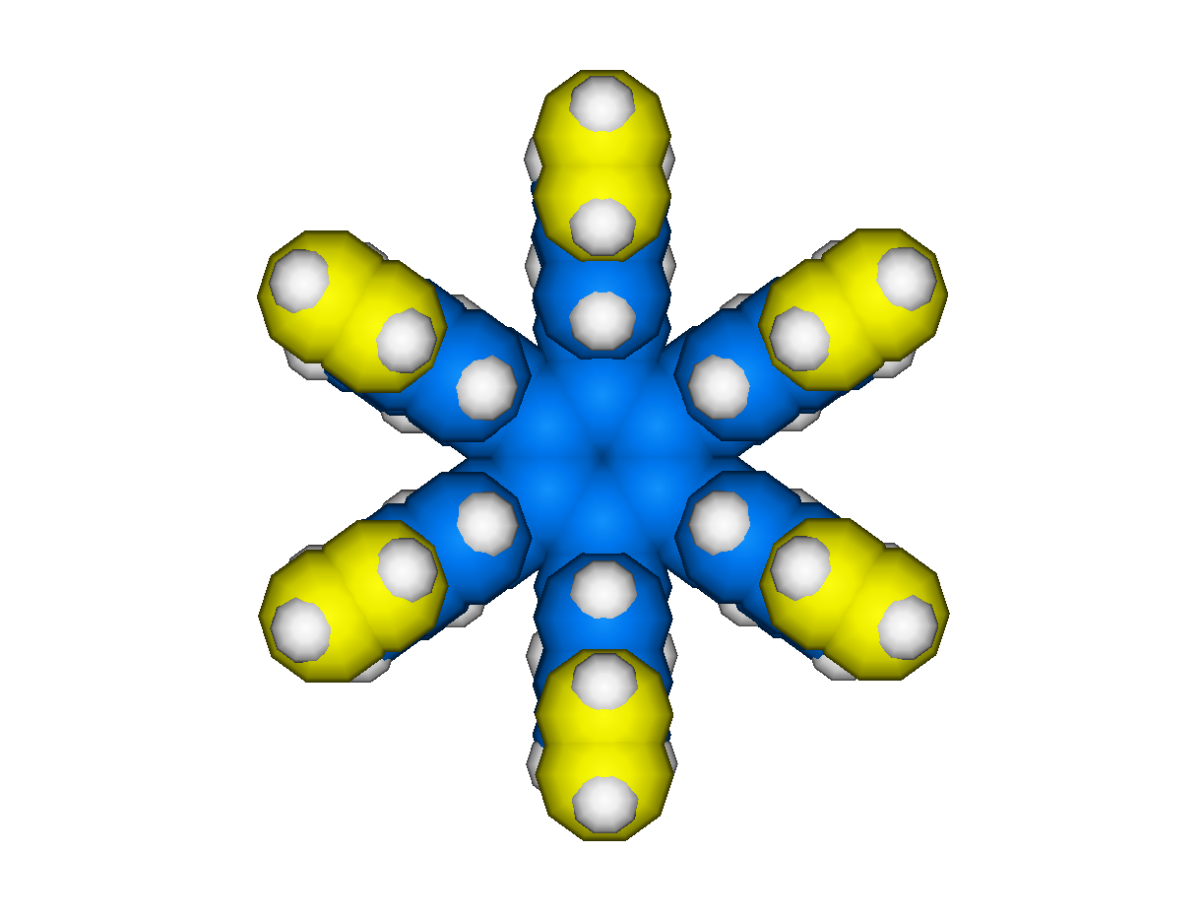
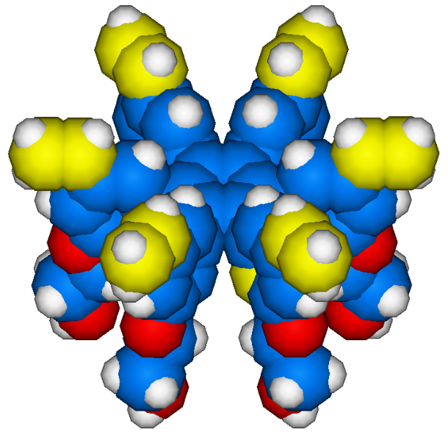
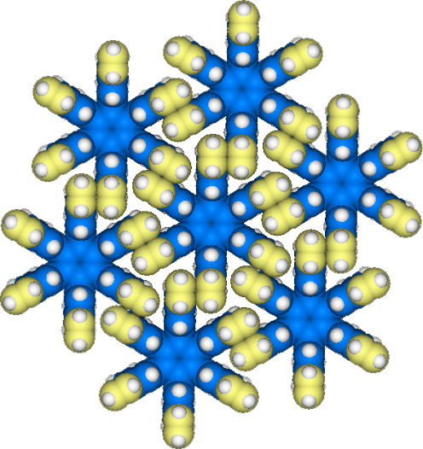
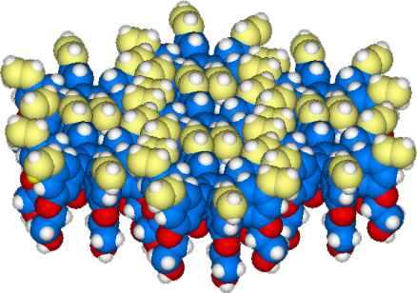
Tentative Dense Packing Model of Monomers of 1
=
Top View
Side View
Packing model of monomers of 1 at the air/water interface
Top View
Side View
Notes:
モノマー 1 について、原始半径を反映させたCPKモデルをこちらに示します。また、分子モデルを基に作成した、モノマー 1 が気液界面で形成すると予想される充填構造も下に示します。隣接する分子間で、黄色で示すビニル基が接近しています。そのため光照射により、近接した2つのビニル基間で、選択的に付加環化反応が進行すると考えられます。結果として、二次元ポリマーが得られると期待しました。
以上のような背景からモノマー 1 を合成したので、このモノマーを用いたラングミュアー膜の作成について紹介します。

Slide 13
Observation of the Langmuir Film
Conditions
Subphase: pure water (18.2 MΩcm)
Water temperature: 20 ± 1 °C
Solvent: 2-methyltetrahydrofuran
Concentration: 9.5 × 10⁻⁴ M
Dropping amount: 70 μL
→ Dropping 4.0 × 10¹⁶ monomers 1
Rate of movement: 5 mm/min
145 nm
Notes:
トラフ上でラングミュアー膜を作りました。条件は右の通りです。水はイオンを含まない純水を用いて気液界面を作りました。水の温度はヒーターにより約20度としました。モノマー分子は、溶媒を2-メチルテトラヒドロフランとして、9.5×10-4 Mの溶液にしました。
気液界面に70 μL滴下したため、この２つから実験では気液界面に4×10 16個のモノマーを配置してラングミュアー膜を作成しました。作成するときのバリアの移動速度は5 mm/minでした。

Slide 14
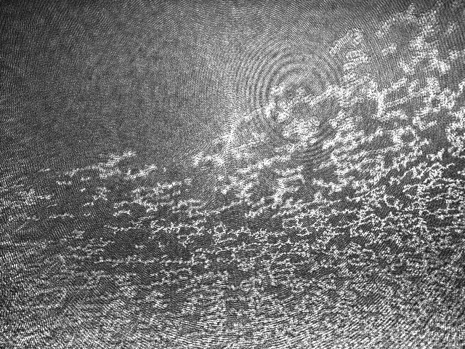
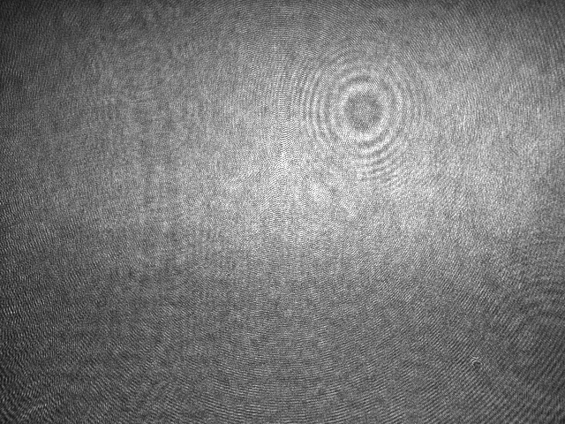
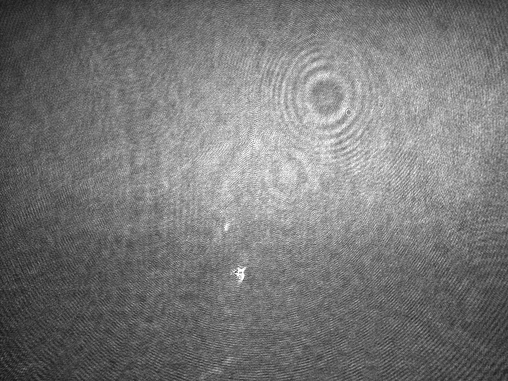
Observation of the Langmuir Film
(a)
(b) 0.4 mN/m
(c) 20.0 mN/m
(d) 52.5 mN/m
Notes:
ラングミュアー膜作成過程のSurface pressure , mean molecular area isothermとポイントポイントのブリュースター角顕微鏡画像を示します。まずこちらのisotherm をご覧ください。測定は面積を狭めていく方向で行っていますので、時間経過とともに左へ進んでいきます。200A^2からしばらくはSPに変化は見られません。140A^2付近から緩やかにSPが増大していき、SPが20mN/m程度から直線的に増大しています。そしてSPが40mN/mほどでSPの増大スピードが低下します。続いてこれらのBAM画像をご覧ください。Isothermのこの地点で、モノマー分子と思われるものが観察されました。さらに面積を狭めていくことで、この地点で全体が均一に観察されました。そして、この地点のBAM画像を見ると周りと異なる箇所が存在する様子が観察されました。これはこの地点でモノマー分子の膜形成が始まり、この地点で均一な膜が形成し、この地点では周りから圧力がかかりすぎて、膜に欠陥が生じているだろうということがわかります。
過去の調査よりこの直線的に増加している部分の直線を伸ばし、SPが0になったときのMMAの大きさがLB膜としたときのX線構造解析の結果とほぼ一致することが分かっています。そこでこの直線を伸ばしてみると、SPが0ではMMAが135A^2となることがわかりました。

Slide 15
Observation of the Langmuir Film
(a)
(b) 0.4 mN/m
135
(c) 20.0 mN/m
(d) 52.5 mN/m
Notes:
そこでこの直線を伸ばしてみると、SPが0ではMMAが135A^2となることがわかりました。

Slide 16

Observation of the Langmuir Film
unit cell parameter:
a = b = 12.8 Å, γ = 60 〫
γ
a
area per molecule: 142 Å²
b
(a)
135
Notes:
ここで先ほど示したCPKモデルを基に作成した充填構造を見てみます。結晶パラメータはa=b=12.8A, γ=60度となっています。この値から1分子あたりが占める面積を算出すると、142A^2となりました。これは実験から導かれた135A^2と非常によい一致を示しているといえます。

Slide 17
Summary
2D Polymer will show different novel properties from conventional polymers’.
One of the advantages to use the air/water interface is to synthesize large 2D polymer with two distinguishable faces.
Designed monomers formed a regular film at the air/water interface.
Designed monomers would densely pack as expected by modeling.
Notes:
発表をまとめます。
二次元ポリマーは従来のポリマーとは異なる新しい性質を持っているでしょう。
気液界面での合成は二面性を持つ大面積の二次元ポリマーを合成できる点で優れています。
私の設計したモノマーは気液界面で均一な膜を形成しているでしょう。
今のところ、私の設計したモノマーはモデル上での予想通り、密に詰まっているでしょう。

Slide 18
Synthesis of Key Intermediate 8
Notes:
まず、モノマー合成の鍵となる中間体 8 の合成について説明します。初めに、こちらに示す方法で文献既知化合物である 3 を得ました。次に別途合成した 4 を反応させ 5 を得ました。続いて 5 をトリメチルシリルアセチレンとの薗頭カップリング反応、トリメチルシリル基の除去により 6 に導きました。次に、6 と 5 との薗頭カップリング反応により、7 を得ました。そして、7 をコバルト触媒により三量化し、ヘキサフェニルベンゼン骨格を持つ 8 を収率96%で合成しました。

Slide 19
Synthesis of Monomer 1
Notes:
ヘキサフェニルベンゼン骨格を形成したのちに、6つの置換基を段階的に変換しました。 8 のカルボニル基を還元してアルコールとしたのち、ヒドロキシ基をレニウム触媒による脱水反応によりビニル基へ変換しました。最後にトリイソプロピルシリル基を除去してモノマー 1 を得ました。

